Slide 1


博青秀
博青秀项目成果演示
组长：司晨旭
组员：吴佳丽
组员：吴卓霖

Slide 2
CONTENTS
01
02
03
04
开发团队介绍
需求重现
项目展示
测试/审核
PART ONE
PART TWO
PART THREE
PART FOUR

Slide 3
1
开发团队介绍
0
ONE.

Slide 4
开发团队/环境
人员：组长 司晨旭 、组员 吴卓霖、吴佳丽
工具：Office、PowerDesigner、Project、Git
编程语言：Java，JavaScript
编程环境：React Native，Android Studio，express

Slide 5
成员分工明细
可行性分析人员 | 分析软件可行性，绘制流程图并撰写可行性报告。 | 吴卓霖
需求分析人员 | 寻访用户进行需求分析，建立模型并撰写需求分析报告。 | 吴佳丽
总体设计人员 | 系统设计及结构设计，并撰写总体设计报告。 | 司晨旭
详细设计人员 | 人机界面设计，过程设计，并撰写详细设计报告。 | 司晨旭、吴佳丽、吴卓霖
编码及测试人员 | 编写代码并进行测试。 | 司晨旭、吴佳丽、吴卓霖
总结人员 | 负责最后的收尾工作并撰写总结文档。 | 司晨旭、吴佳丽、吴卓霖

Slide 6
详细进度
工作包 | 子工作包 | 预期完成时间 | 负责人 | 最终交付物 | 简单描述说明
可行性分析 | 复查系统规模和目标 | 2022/10/16 | 司晨旭 吴佳丽 | 可行性分析报告 | 根据项目及软件问题定义分析可行性
 | 绘制系统流程图
 | 建立逻辑模型
 | 成本估计
需求分析 | 访谈确定需求 | 2022/11/06 | 吴佳丽 吴卓霖 | 需求分析报告 | 采用组内交流和与客户（主要为同学）访谈的形式确认需求规格说明
 | 需求规格说明SRS原型
 | 分析建立模型
 | 验证软件需求
系统设计 | 总体设计 | 2022/11/13 | 司晨旭 | 设计报告 | 可以根据需求规格说明的局部调整进行相应改变
 | 详细设计 | 2022/11/20 | 司晨旭 吴佳丽 吴卓霖
编码测试 | 代码编写 | 2022/12/11 | 司晨旭 吴佳丽 吴卓霖 | 源代码 | 框架采用react-native，编写代码同时进行单元测试，所有模块完成后进行集成测试
 | 编码测试
软件交付 | 系统交付 | 2022/12/14 | 司晨旭 吴佳丽 吴卓霖 | 总结文档 | 最后的收尾工作并撰写总结文档

Slide 7
2
需求重现
0
TWO.

Slide 8
提供的服务
发布公告：公告上面放着一些文旅地的开放信息，以及所需要的志愿者数量。
对话功能：大学生之间，大学生和文旅地管理员之间可以进行信息交流。
位置定位：大学生需要在特定的地点范围内进行支援签到。
志愿签到：大学生需要在特定的组织，特定的志愿时段，输入特定的志愿认证码进行志愿活动。

Slide 9
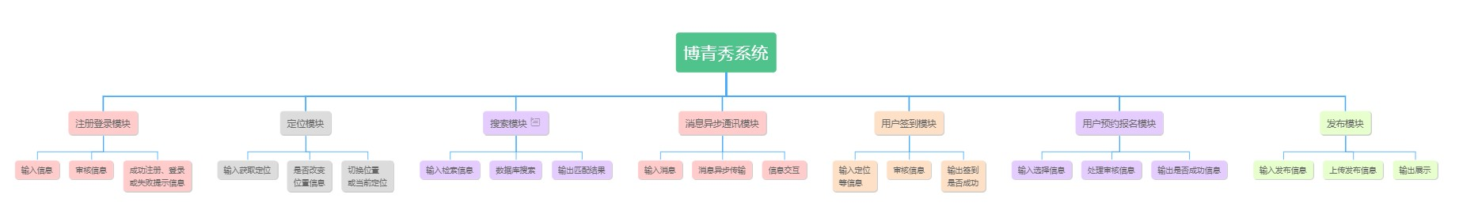
HIPO图
博青秀软件包含七大模块，分别为:
1. 注册登录模块；
2. 定位模块；
3. 搜索模块；
4. 消息异步通讯模块；
5. 用户签到模块；
6. 用户预约报名模块；
7. 发布模块；

Slide 10
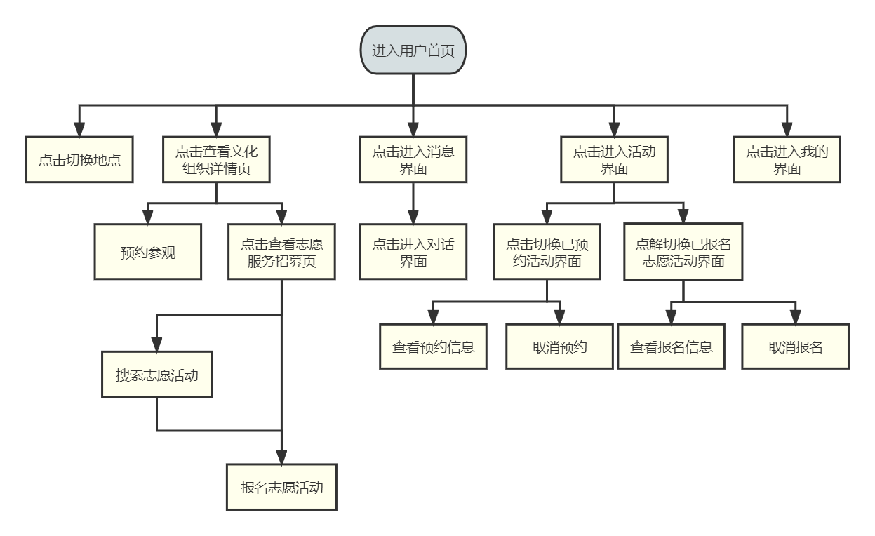
子系统设计
用户

Slide 11
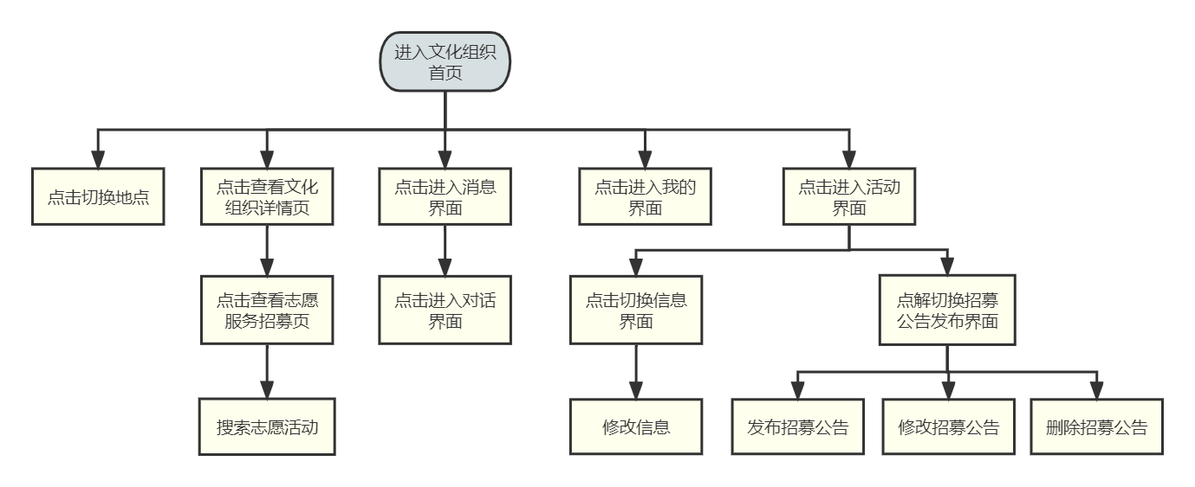
子系统设计
文化组织

Slide 12
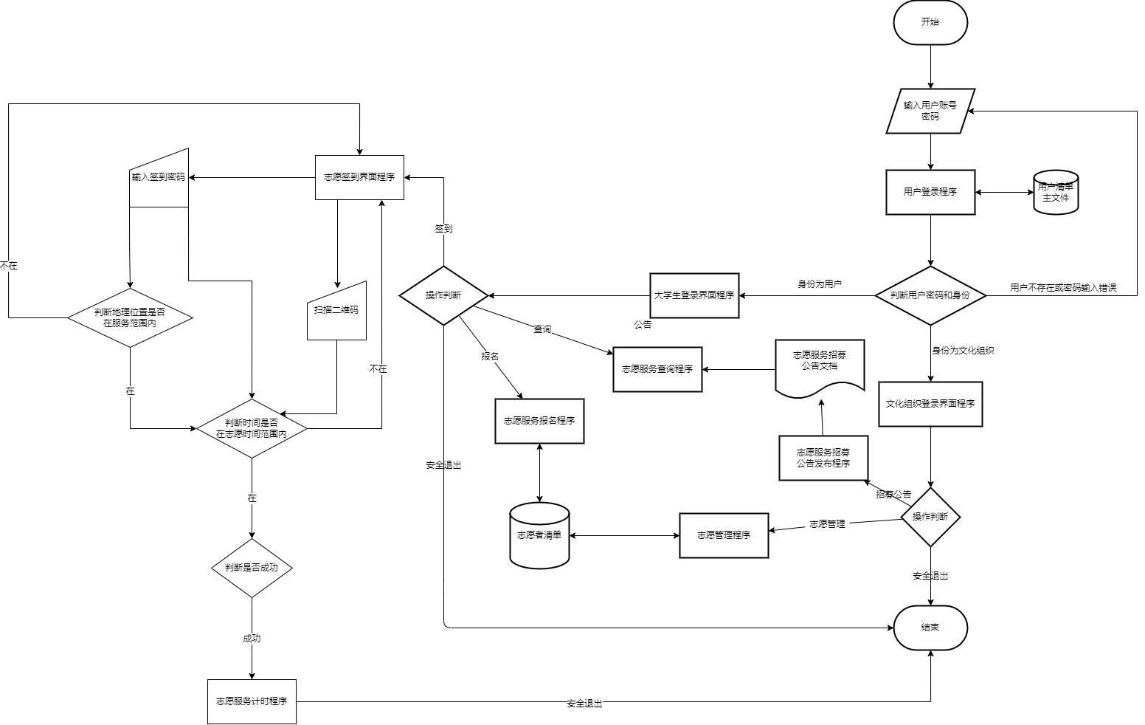
整体系统流程图

Slide 13
3
项目展示
0
THREE.

Slide 14
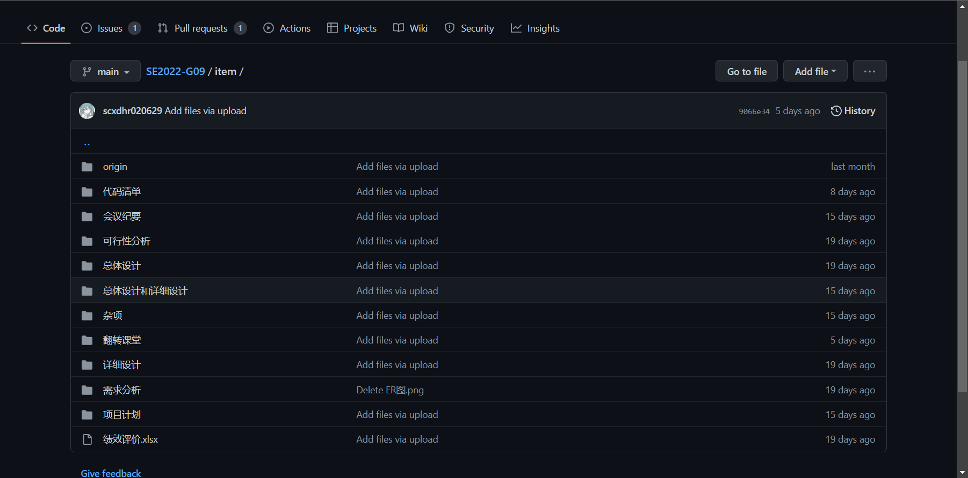
项目管理

Slide 15
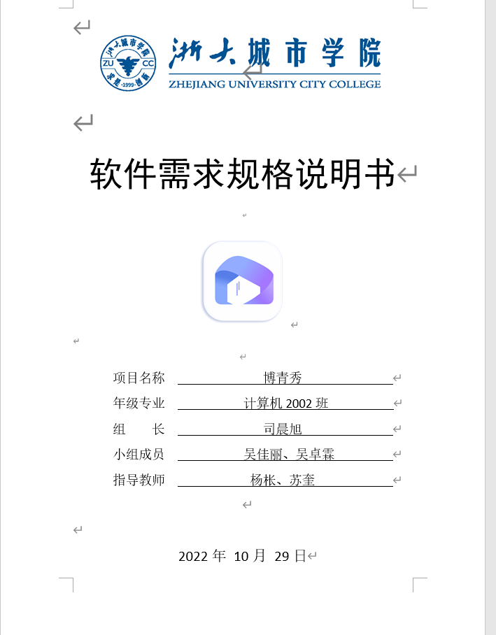
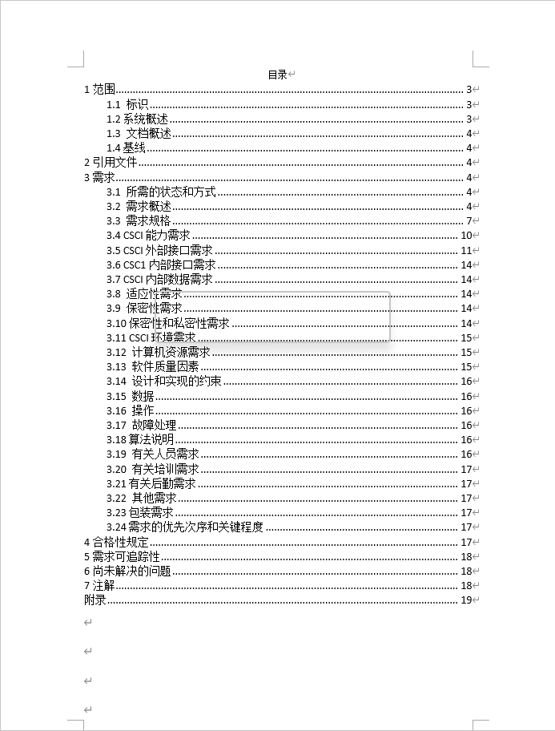
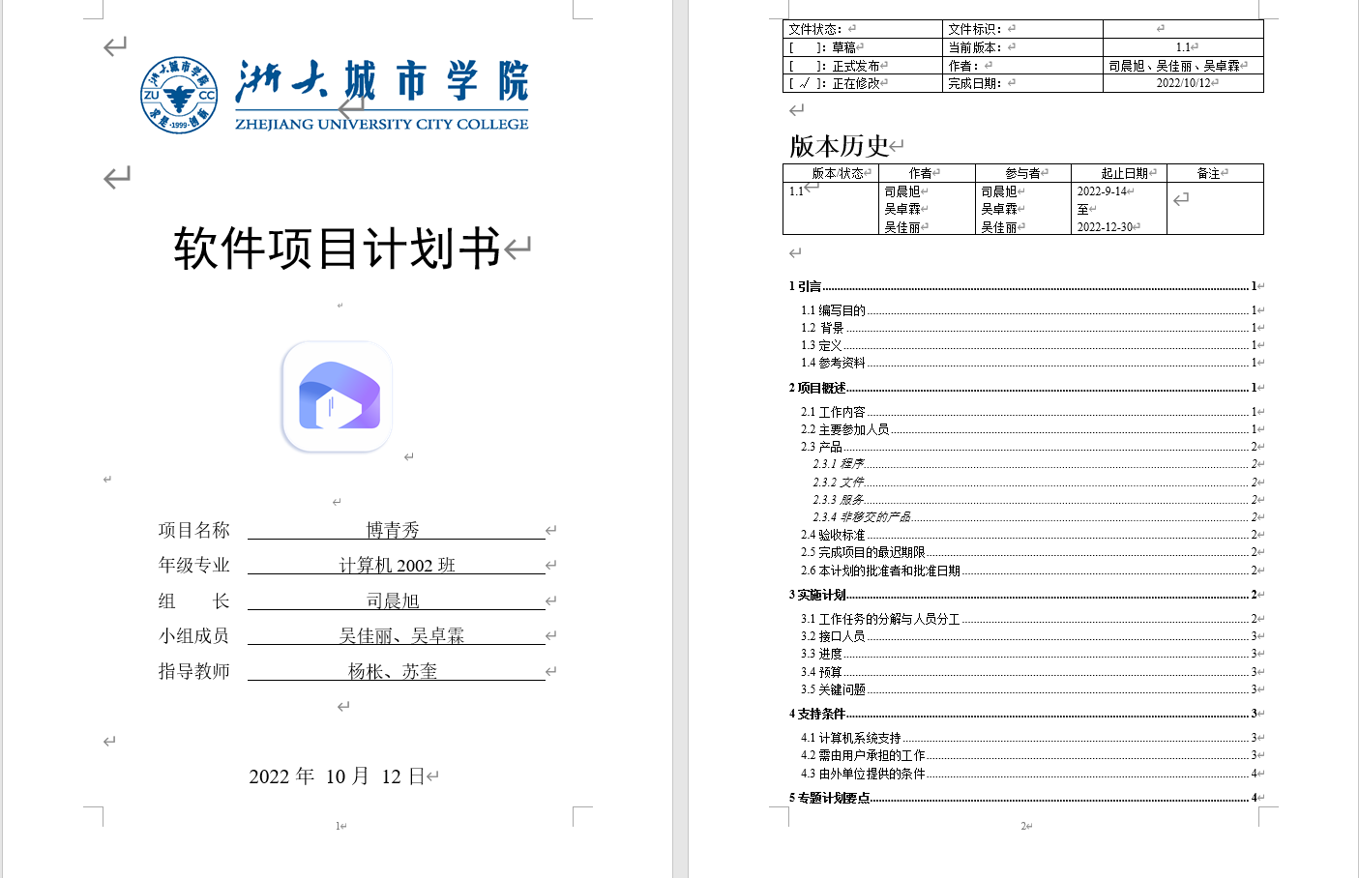
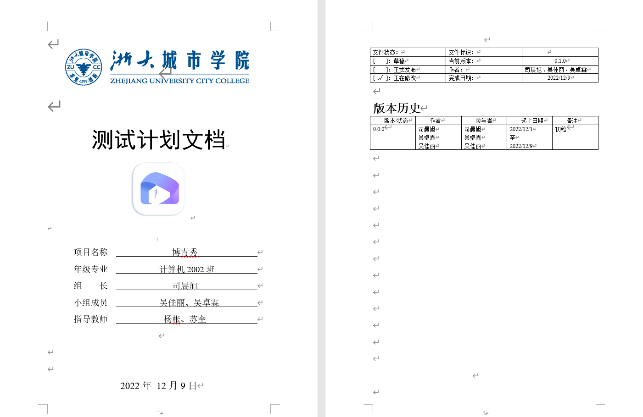
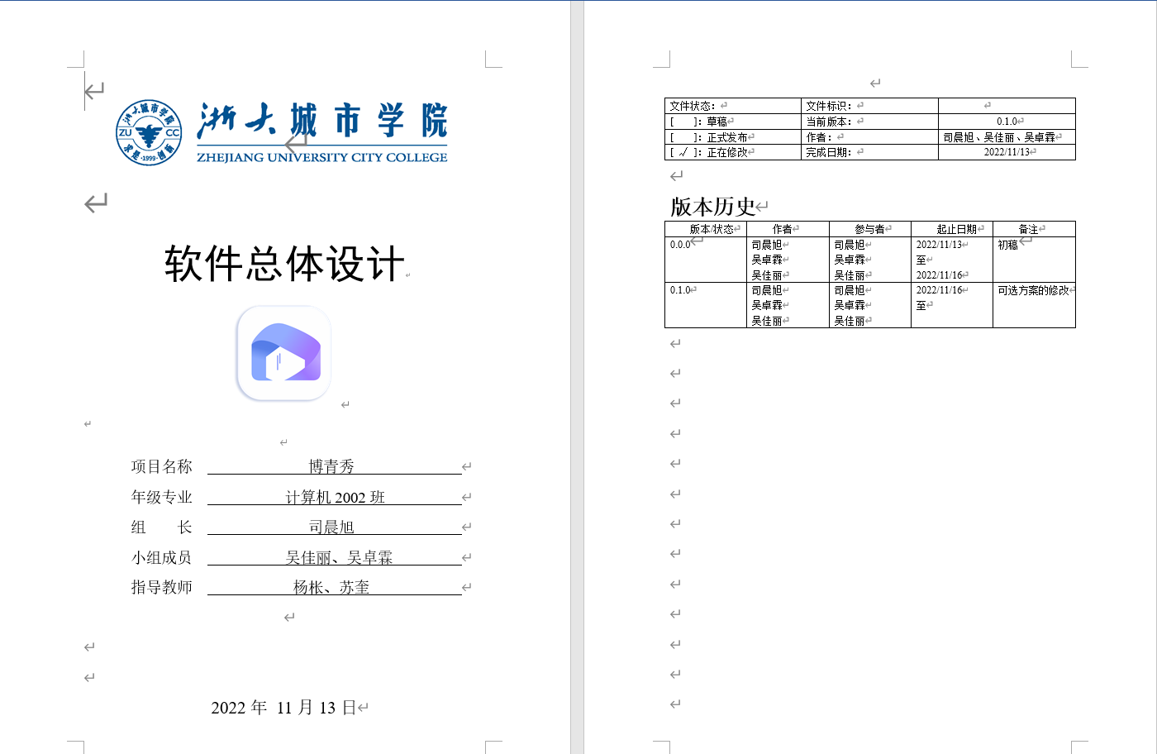
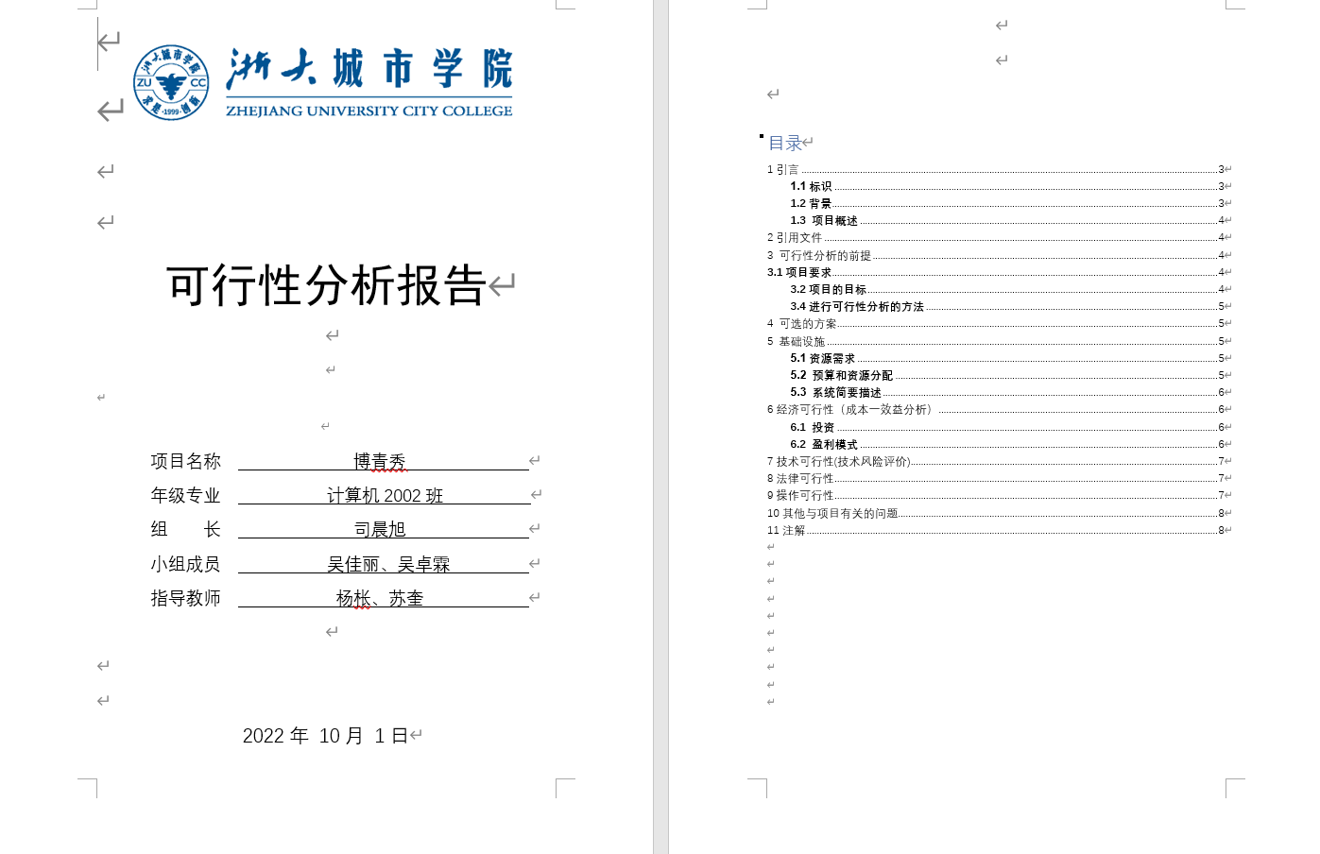
文档管理

Slide 16
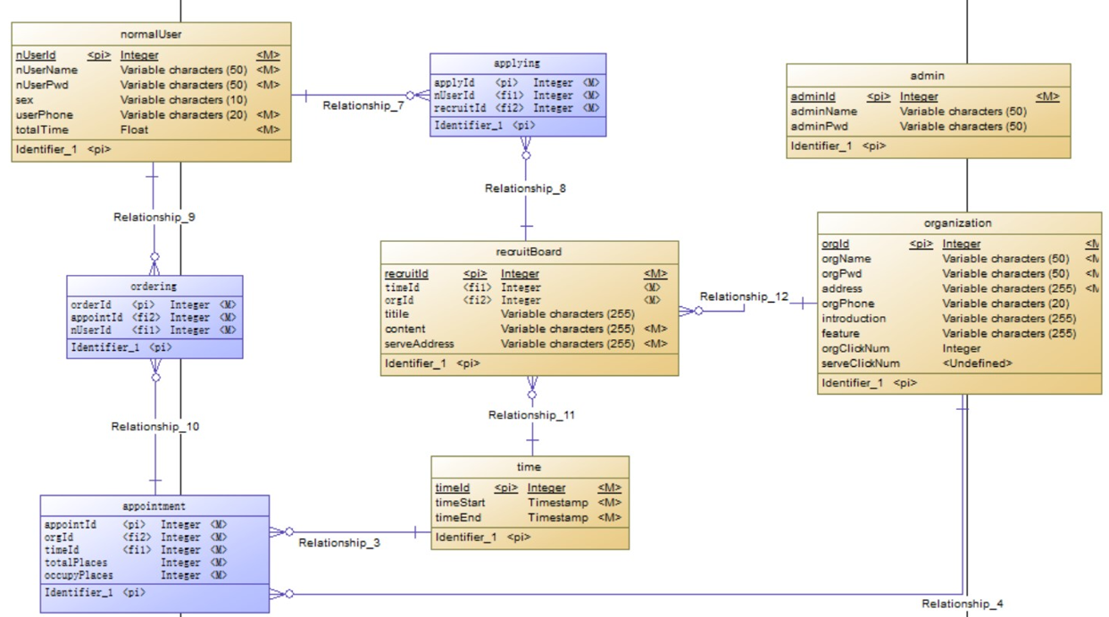
数据库设计
基于React Native实现

Slide 17
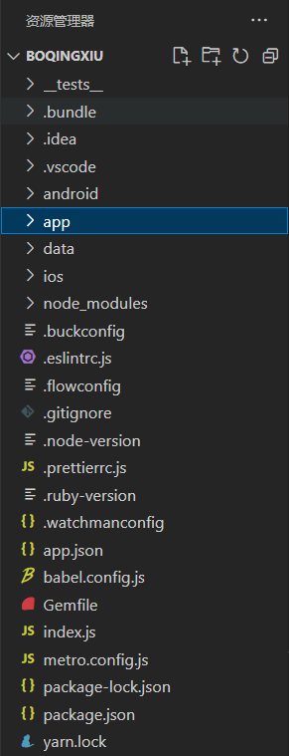
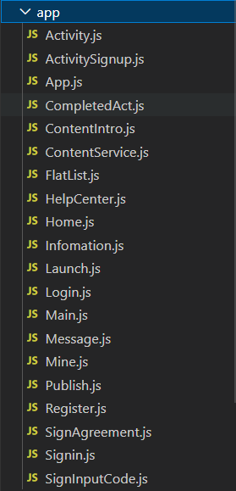
软件完整目录
*页面详情
预约参观；
志愿报名；
页面切换；
已签到活动；
文旅地介绍；
文旅地志愿服务；
帮助中心；
首页；
个人信息页；
初始化页面；
登录页面；
底部导航组件；
消息页面；
个人页面；
活动发布页面；
注册页面；
志愿签到页面；
签到详情；
活动编码判断组件；

Slide 18
4
测试/审核
0
FOUR.

Slide 19
通路设计
修改个人信息
收发消息
签到成功
注册
报名志愿活动
查看已签到活动
以用户身份
用户不存在
签到
取消报名
1.用户登录
签到失败
以文旅地身份
发布志愿活动
注册成功
收发信息
编辑文旅地信息

Slide 20
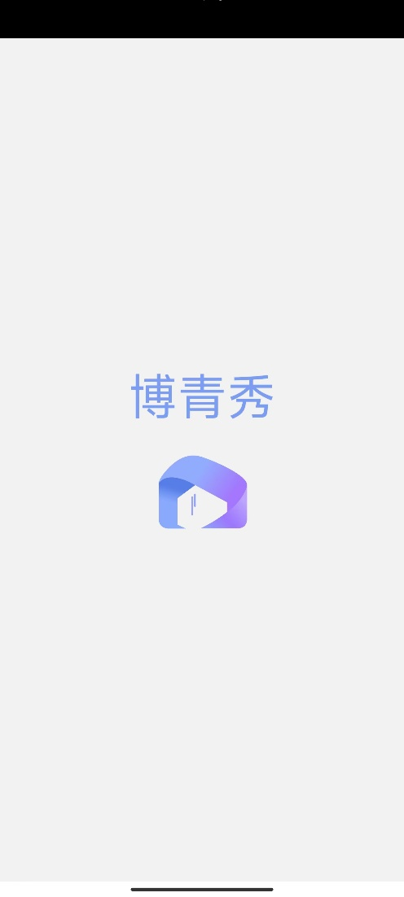
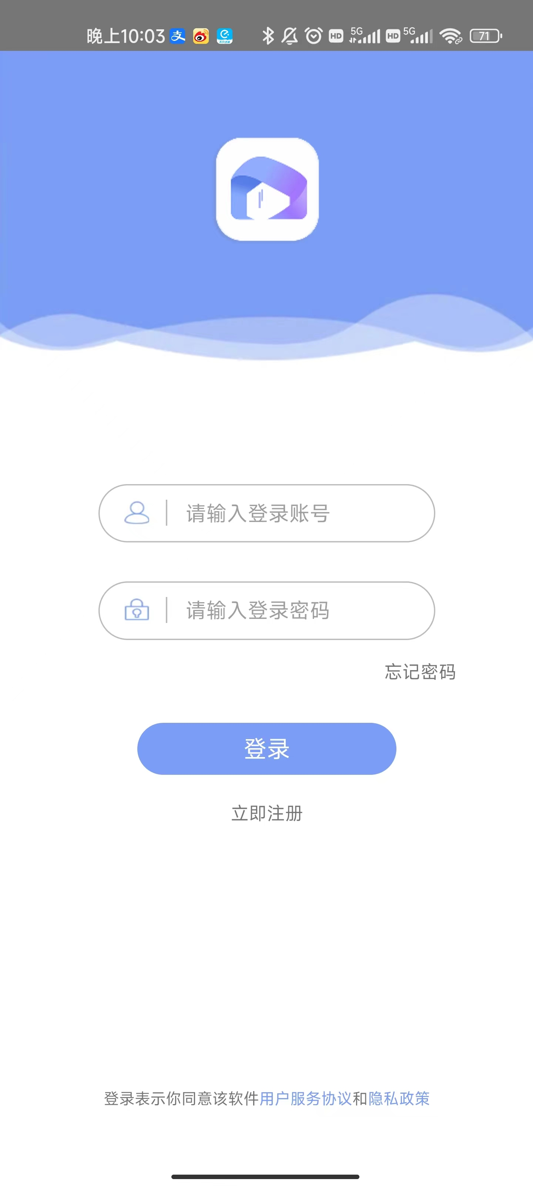
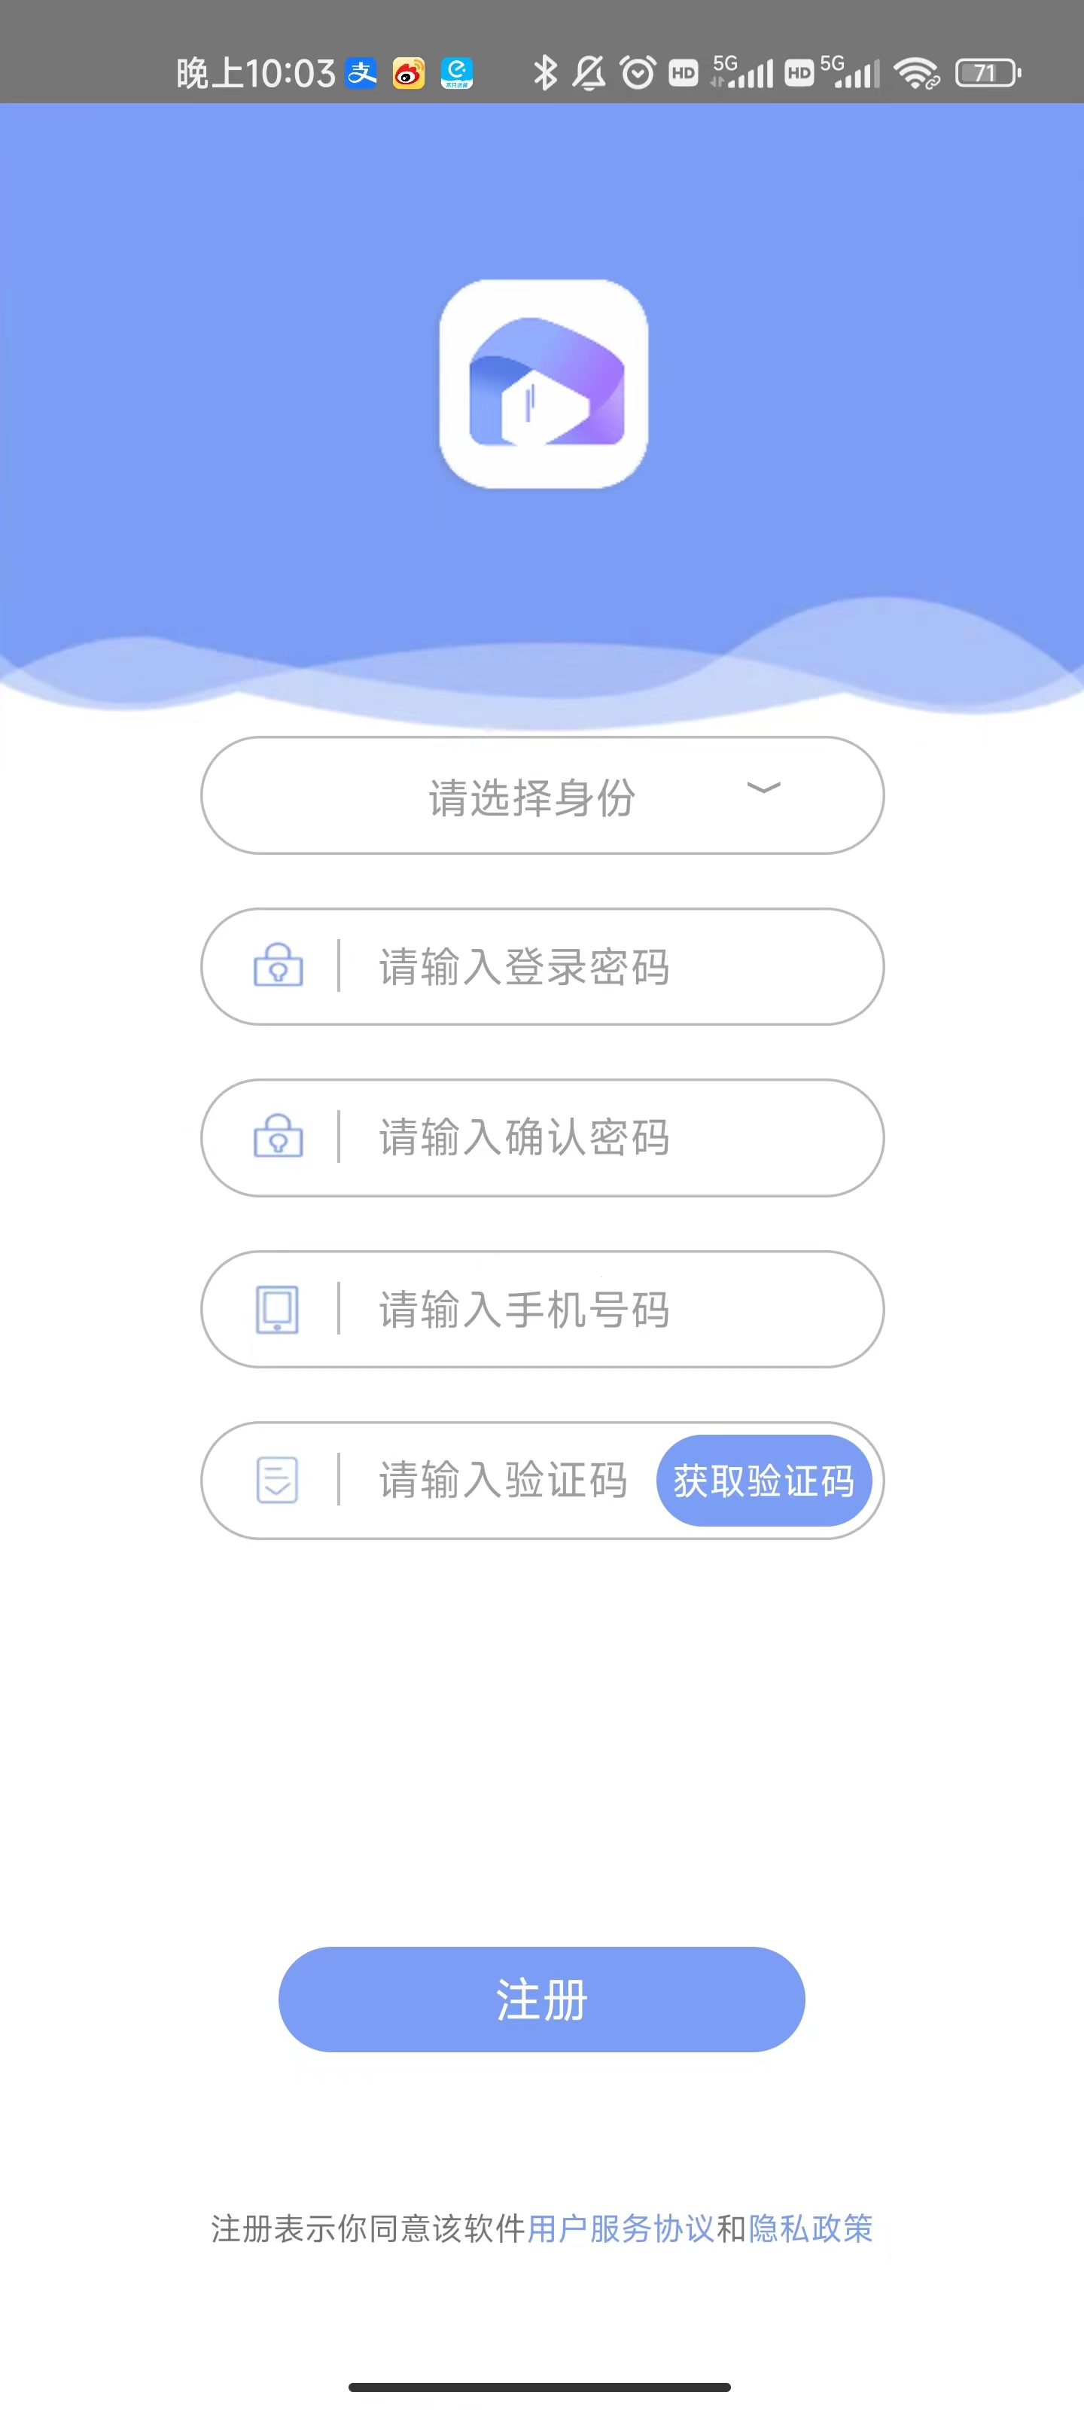
测试结果
初始化页面
登陆页面
注册页面

Slide 21
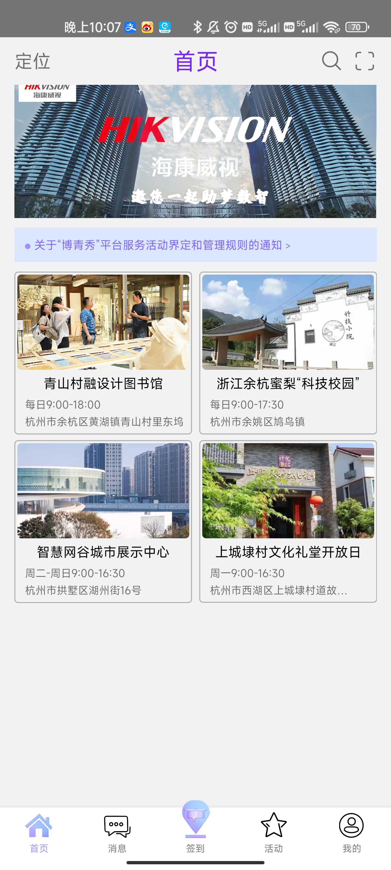
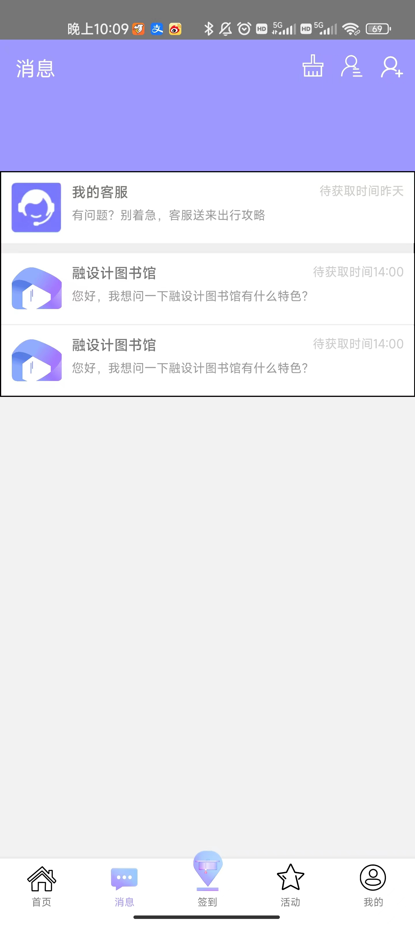
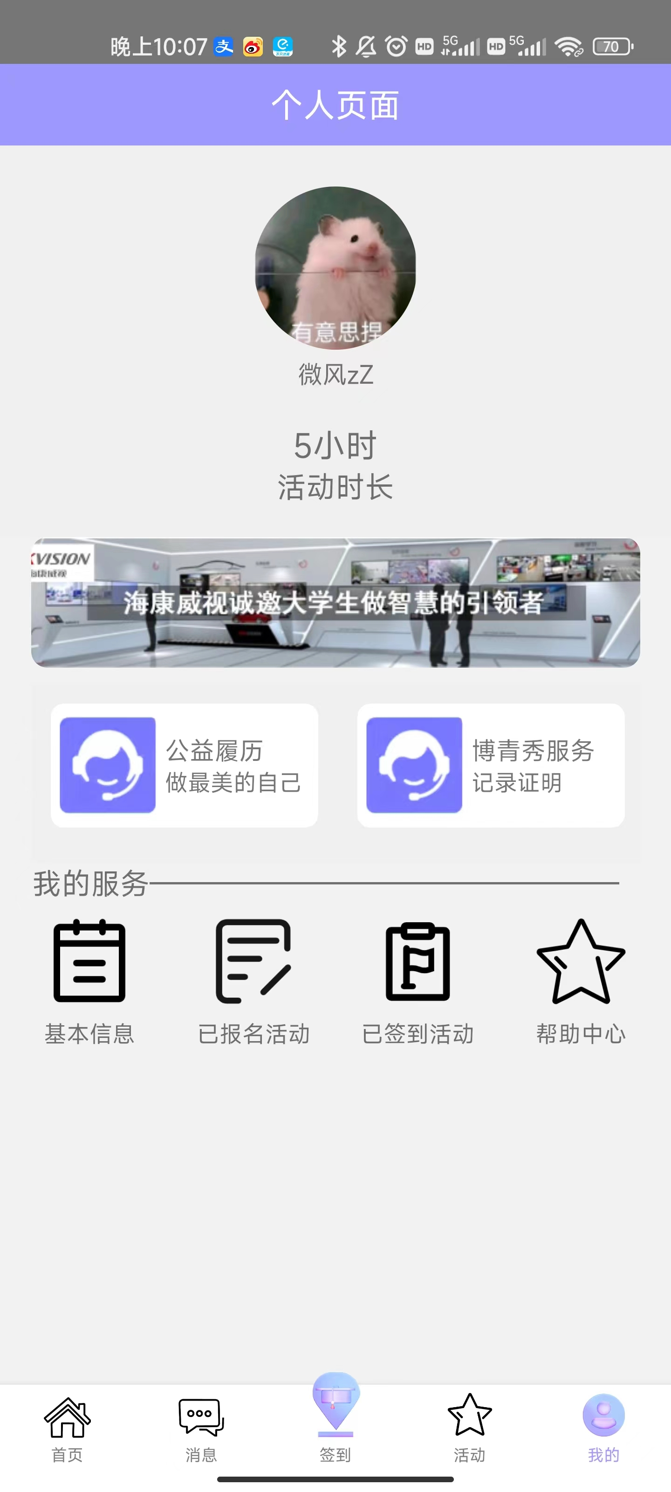
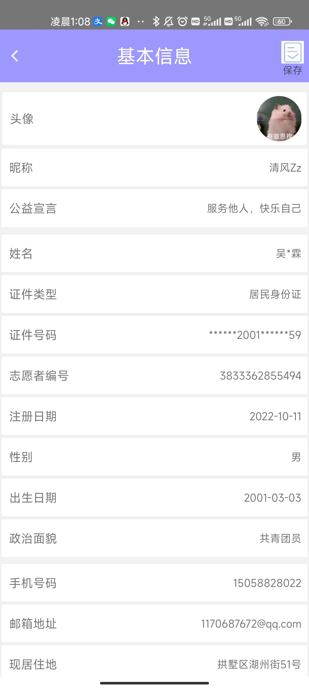
测试结果：用户身份登录
首页
消息页面
我的页面
修改个人信息

Slide 22
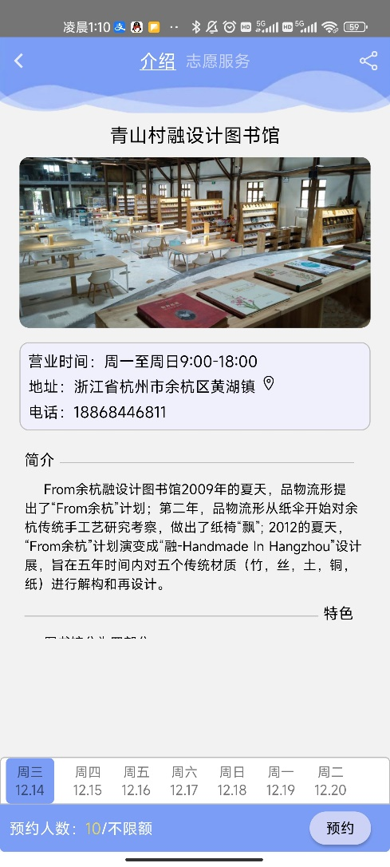
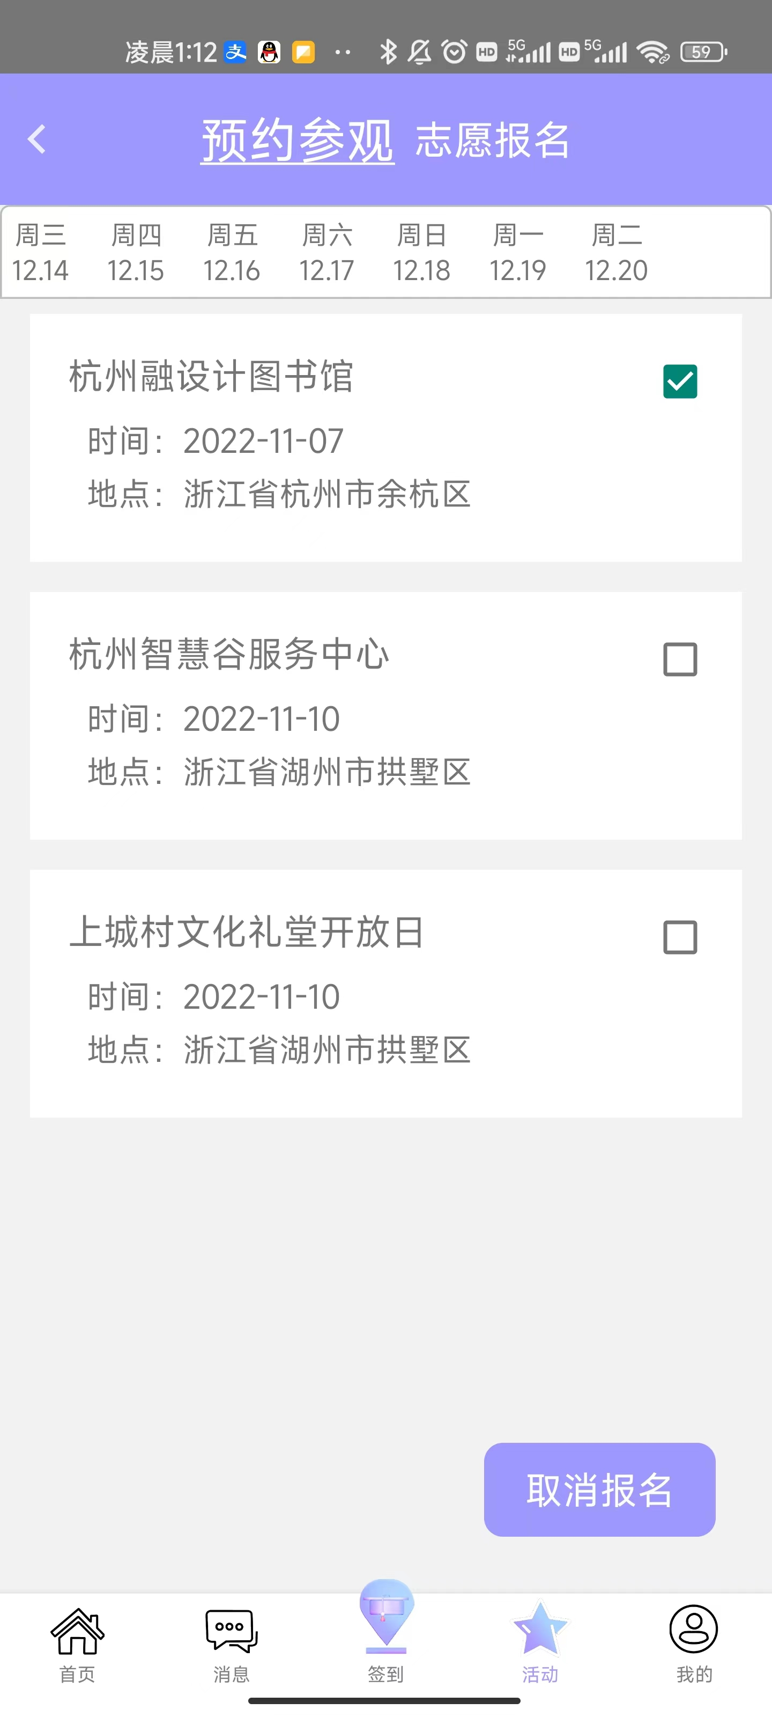
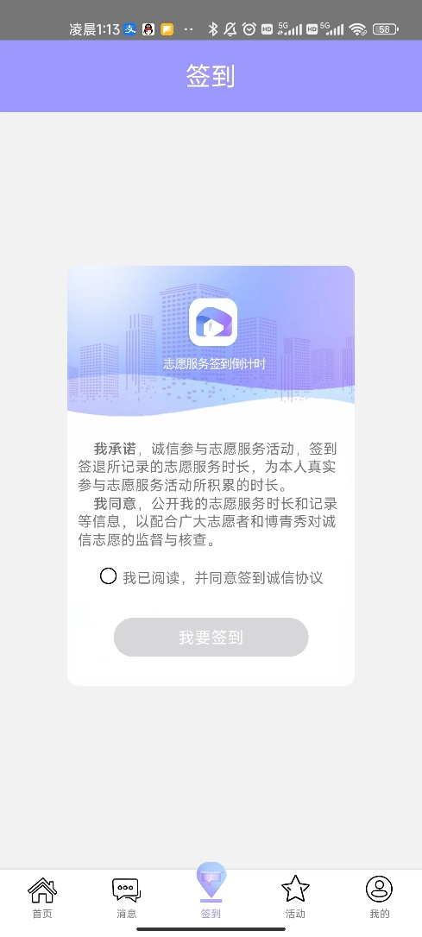
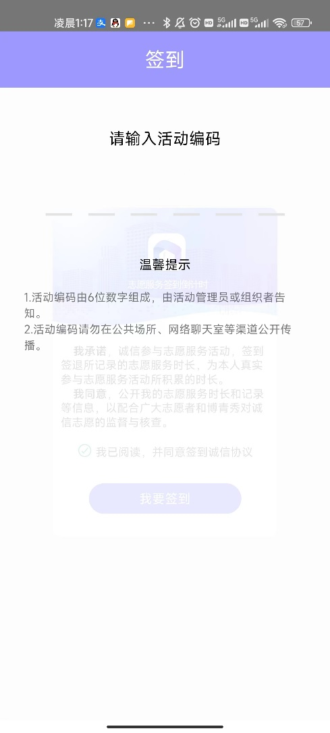
测试结果：用户身份登录
报名志愿活动
取消报名
签到页面

Slide 23
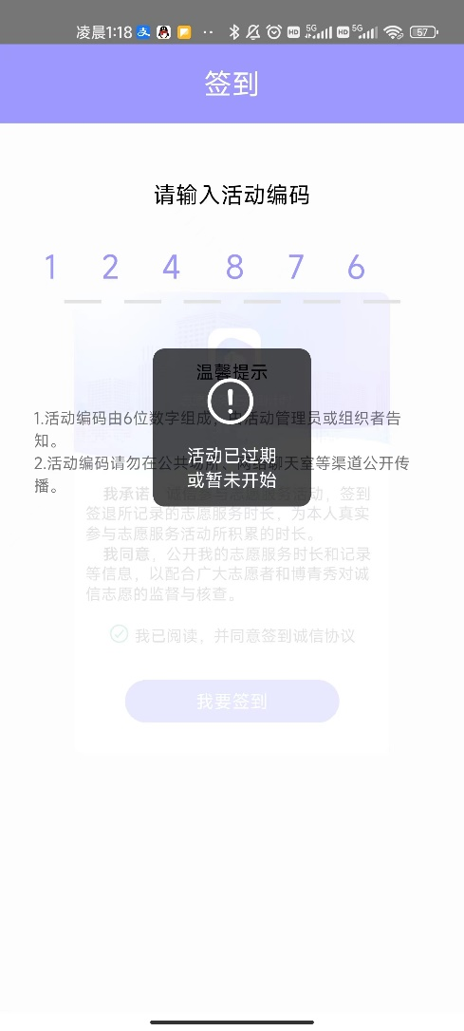
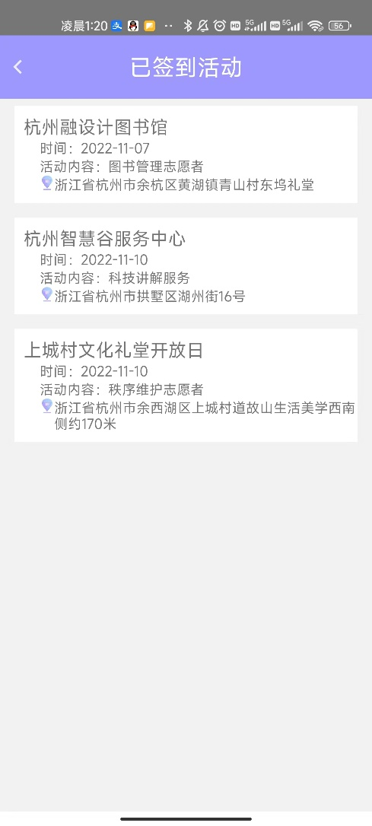
测试结果：用户身份登录
签到失败
取消报名
查看已签到活动

Slide 24
参考资料
《软件工程导论》 张海藩 牟永敏 清华大学出版社
《JavaScript高级程序设计》马特·弗里斯比 人民邮电出版社
《React Native 移动开发实战》向治洪 人民邮电出版社

Slide 25
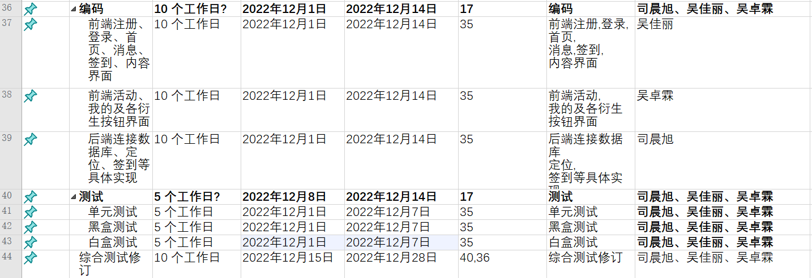
、
谢谢您的观赏聆听
本次分工

